Slide 1

第五章 物质结构 元素周期律
第一节 原子结构 原子核外电子排布

Slide 2

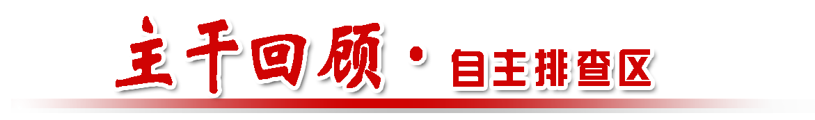

考纲 考情 | 三年13考 高考指数:★★★★☆
 | 1.了解原子构成。了解原子序数、核电荷数、质子数、中子数、核外电子数以及它们之间的相互关系。 2.了解元素、核素和同位素的含义。 3.了解原子核外电子排布。

Slide 3
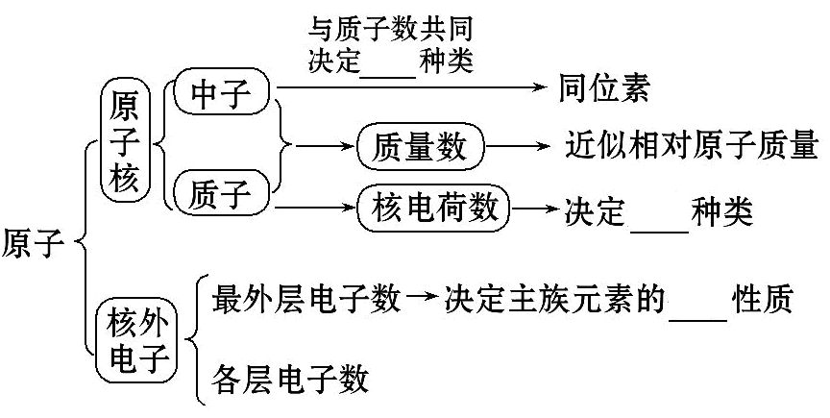
【知识梳理】
一、原子结构
1.原子的构成:
原子
元素
化学

Slide 4
2.原子内的等量关系:
(1)质量数(A)＝__________+__________；
(2)质子数＝_________＝_________＝___________；
(3)阳离子：质子数＝___________+电荷数；
(4)阴离子：质子数＝核外电子数-_______。
质子数(Z)
中子数(N)
原子序数
核电荷数
核外电子数
核外电子数
电荷数

Slide 5
【微点拨】
(1)原子中每个质子带一个单位的正电荷,中子不带电,每个电子带一个单位的负电荷。
(2)并不是所有的原子中都含有质子和中子,如 H中不含中子。

Slide 6
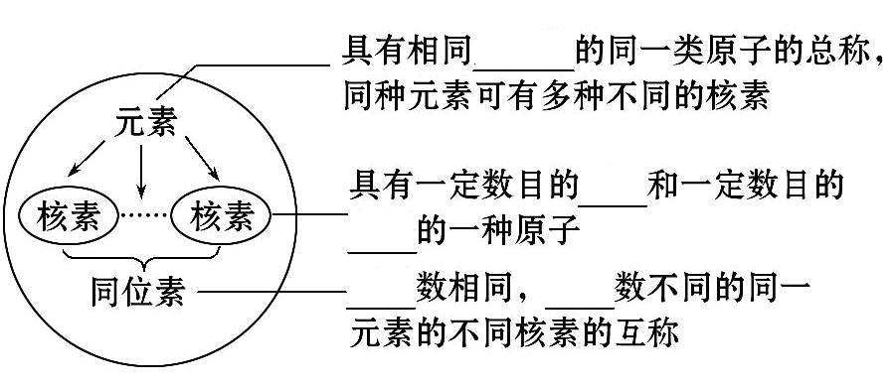
二、元素、核素、同位素
1.“三素”概念的辨析:
质子数
质子
中子
质子
中子

Slide 7





2.几种重要的核素及其应用:
核素 |  | ___
用途 | 核燃料 | 用于考古断代 | 制_____ |  | 示踪原子
氢弹

Slide 8



【微点拨】
(1)同位素的中子数不同,质子数相同,最外层电子数相同,故化学性质相同。
(2)不同核素可能具有相同的质子数,如 ;也可能具有相同的中子数,如 ;也可能具有相同的质量数,如 。
(3)¹H₂和²H₂既不是同位素,也不是同素异形体。

Slide 9
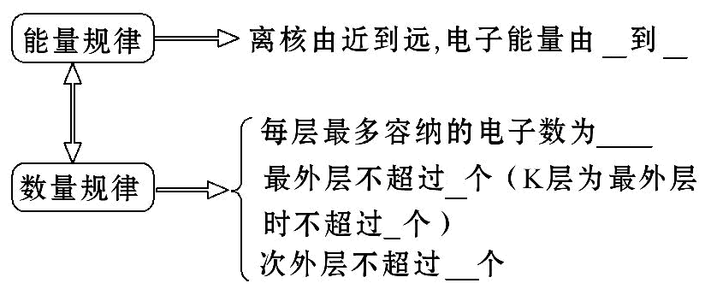
三、原子核外电子排布
1.核外电子排布规律:
低
高
2n²
8
2
18

Slide 10
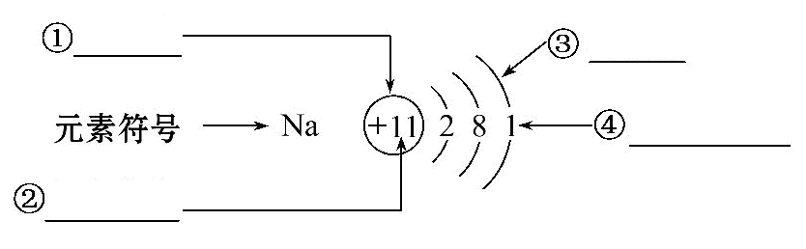
2.原子结构示意图：
原子核
电子层
层内电子数
核电荷数

Slide 11
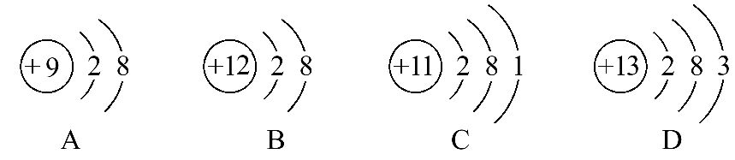
3.应用:
根据四种粒子的结构示意图,完成以下填空:

Slide 12
B
A
(1)属于阳离子结构的粒子是__,属于阴离子结构的离子是__(填序号)。
(2)C项表示的微粒符号是___。
(3)D项表示的微粒与O₂反应的产物的化学式为_____。
Na
Al₂O₃

Slide 13
【微点拨】
(1)核外电子排布的几条规律之间既相互独立又相互统一,不能孤立地应用其中一条,如当M层不是最外层时,最多排布的电子数为2×3²=18个,而当M层是最外层时,则最多只能排布8个电子。
(2)书写原子结构示意图时要注意审题和书写规范:看清是原子还是离子结构示意图,勿忘记原子核内的“+”号。

Slide 14

【小题快练】
1.【思考辨析】
(1)(2014·江苏高考)质子数为35、中子数为45的溴原子： ( )
【分析】质量数为质子数、中子数之和，即35+45＝80。
√

Slide 15
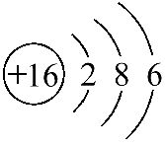
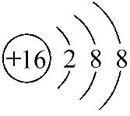
(2)(2014·江苏高考)硫离子的结构示意图： 。( )
【分析】硫离子最外层上有8个电子，其离子结构示意图为 。
×

Slide 16


(3)(2014·山东高考)核外电子排布相同的微粒化学性质也相同。
( )
【分析】Cl⁻、S²⁻、Ca²⁺、K⁺等均为18电子微粒，核外电子排布相
同，但化学性质相差较大。
(4)(2014·山东高考) 与 得电子能力相同。( )
【分析】元素的原子得电子能力取决于质子数和核外电子排布,同位
素的质子数和核外电子排布完全相同,化学性质相同。
×
√

Slide 17
(5)(2012·山东高考)同种元素的原子均含有相同的质子数和中
子数。 ( )
【分析】同种元素的原子的质子数相同,但中子数不同,如同种元
素的不同核素的质子数相同、中子数不同。
×

Slide 18

(6)(2012·天津高考) 是中子数不同质子数相同的同种核
素。 ( )
【分析】因对同位素和核素的概念理解不到位而造成判断错误;
互为同位素,是质子数相同、中子数不同的两种不同的核素。
×

Slide 19

2.【教材研习】
(1)(RJ必修2·P11)放射性同位素钬 的原子核内的中子数与
质子数之差为 ( )
A.166 B.99 C.67 D.32
【解析】选D. 原子质量数是166,质子数为67。中子数=质量数-质子数=99,中子数与质子数之差为32。

Slide 20








(2)(RJ必修2·P11)有以下六种原子：
下列相关说法不正确的是( )
A． 和 在元素周期表中所处的位置相同
B． 和 质量数相等，二者互为同位素
C． 和 的中子数相同但不属于同种元素
D． 的质量数和 的中子数相等

Slide 21
【解析】选B。 和 质子数相同，中子数不同，二者互为同位
素，A正确； 和 的质子数不相等，二者不互为同位素，B错
误； 和 质子数不相同，属于不同种元素，C正确； 的质
量数为7， 的中子数也为7，D正确。

Slide 22
(3)(RJ必修2·P10)¹⁶O中的“16”表示的含义是 ( )
①氧元素的相对原子质量
②氧元素的一种同位素的近似相对原子质量
③氧元素的近似相对原子质量
④氧元素的一种同位素的质量数
A.①③ B.②④ C.①④ D.②③

Slide 23
【解析】选B。元素的相对原子质量是该元素的各种同位素的相对原子质量(M_{i})与其丰度(n%)乘积的和的值,故①错误;同位素的相对原子质量是该同位素一个原子的绝对质量与¹²C质量的1/12的比值。同位素的近似相对原子质量是该同位素一个原子的绝对质量与¹²C质量的1/12的比值的近似整数倍,在数值上与同位素的质量数相等。因此,②、④正确;元素的近似相对原子质量是各同位素的近似相对原子质量(即质量数)与其原子百分比乘积的和的值,③错误。

Slide 24
(4)(RJ必修2·P13)两种元素原子的核外电子层数之比与最外层电子数之比相等,则在周期表的前10号元素中,满足上述关系的元素共有 ( )
A.1对 B.2对 C.3对 D.4对
【解析】选B。前10号元素原子的核外电子层数之比仅有1∶1和1∶2两种情况,1∶1时,均不符合题意,1∶2时,有H和Be、He和C两对,故选B。

Slide 25
【速记卡片】
1.原子内的2个等量关系:
(1)质子数=原子序数=核电荷数=核外电子数;
(2)质量数(A)=质子数(Z)+中子数(N)。

Slide 26

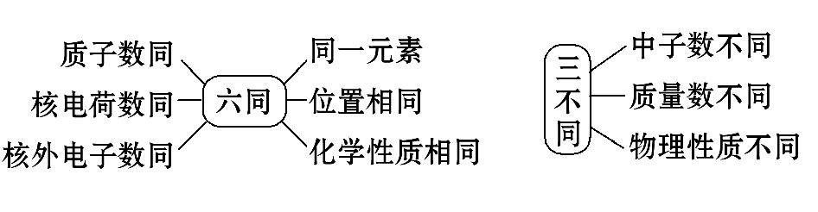
2.符号 中4字母的含义：
(1)A——X的质量数；
(2)Z——X的质子数；
(3)n——X离子所带电荷数；
(4)y——一个微粒所含X原子的个数。
3.同位素的“6同3不同”:

Slide 27





考点一 原子结构 同位素
【自主训练】1.(2014·上海高考)“玉兔”号月球车用 作为热源
材料。下列关于 的说法正确的是( )
A. 与 互为同位素
B. 与 互为同素异形体
C. 与 具有完全相同的化学性质
D. 与 具有相同的最外层电子数

Slide 28
【解析】选D。 与 的质子数不同，不是同位素，A错误；
与 互称同位素，最外层电子数相同，因为不是单质所以不是同
素异形体，B错误、D正确； 与 中电子数不同，最外层电子
数也不同，化学性质不同，C错误。

Slide 29

2.(2013·海南高考)重水(D₂O)是重要的核工业原料,下列说法错误的是 ( )
A.氘(D)原子核外有1个电子
B.¹H与D互称同位素
C.H₂O与D₂O互称同素异形体
D. 的相对分子质量相同

Slide 30

【解析】选C。氘 是氢元素的一种核素,含有一个质子、一
个中子和一个电子,与¹H互为同位素,A项、B项正确;由同种元素
形成的不同单质之间互称为同素异形体,C项错误;
的相对分子质量均为20,D项正确。

Slide 31



【归纳总结】
(1)原子结构中微观粒子的数量关系。
粒 子 | 关 系
原子 | 质子数＝核电荷数 ＝核外电子数 | 质量数(A)＝质子数(Z)+中子数(N)
阳离子 | 核外电子数＝ 质子数-电荷数n
阴离子 | 核外电子数＝ 质子数+电荷数n

Slide 32
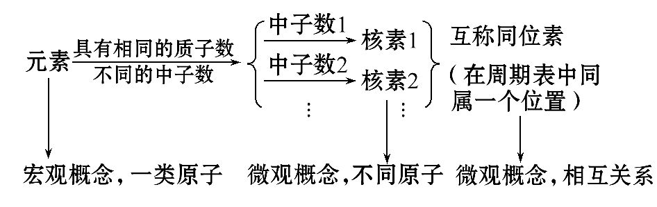
(2)元素、核素、同位素之间的关系。

Slide 33

【针对训练】
(2015·西安模拟)下列说法中,正确的是 ( )
A.¹⁸O原子核内的中子数为8
B.¹⁶O₂和¹⁸O₂的化学性质几乎相同
C. 质子数不同
D.H₂和D₂属于同位素

Slide 34
【解析】选B。¹⁸O原子核内的中子数为18-8=10,A不正确;元素的性质主
要取决于元素原子的核外电子数,¹⁶O₂和¹⁸O₂都是由氧原子组成,故化学
性质几乎相同,B正确; 质子数都为10,C不正确;H₂和D₂属
于单质,同位素的研究对象是原子,D不正确。

Slide 35

【加固训练】1.下列关于原子结构及微粒间的数量关系的说法不正
确的是 ( )
A.同种元素的原子均有相同的质子数和中子数
B.微粒Na⁺、Mg²⁺、O²⁻具有相同的电子层结构
C.短周期第ⅣA与ⅦA族元素的原子间构成的分子,均满足原子最外
层8电子结构
D. 的中子数比核外电子数多10

Slide 36
【解析】选A。同种元素的不同核素的原子间质子数相同,中子数不
相同,如¹H、²H和³H质子数都是1,但中子数分别是0、1、2,A错误;
微粒Na⁺、Mg²⁺、O²⁻核外都是10个电子,即核外都有2个电子层,电子
数分别是2和8,B正确;ⅣA族(用X表示)与ⅦA族(用Y表示)形成的化
合物为XY₄,X形成4个共价键即4对共用电子对,最外层共8个电子,每
个Y形成一个共价键即一对共用电子,加上未成键的6个电子,共有8
个电子,C正确; 的质量数是48,中子数为48-20=28,核外电子数
是18,则中子数比核外电子数多10,D正确。

Slide 37

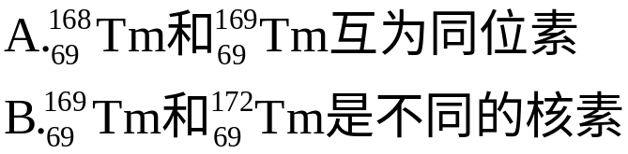
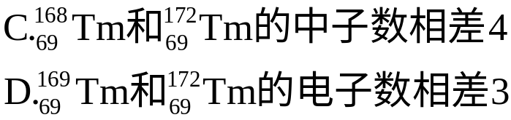
2.(2015·广州模拟)稀土元素又称“二十一世纪黄金”，
属于稀土元素，铥(Tm)可用来指导不需要电源的手提式X射线机。下列说法不正确的是( )

Slide 38




【解析】选D。 质子数相同，属于同一种元素，质量数
不同，说明中子数不同，二者互为同位素，A正确；
所含质子数相同，但中子数不同，是两种不同的核素，B正确；
含有99个中子， 含有103个中子，C项正确； 的中
子数相差3，电子数相同，D错误。

Slide 39

考点二 根据原子结构特点推断元素
短周期元素原子的特殊结构:
1.原子核中无中子的原子:H。
2.最外层有1个电子的元素:H、Li、Na。
3.最外层有2个电子的元素:Be、Mg、He。
4.最外层电子数等于次外层电子数的元素:Be、Ar。
5.最外层电子数是次外层电子数2倍的元素:C;是次外层3倍的元素:O;是次外层4倍的元素:Ne。

Slide 40
6.电子层数与最外层电子数相等的元素:H、Be、Al。
7.电子总数为最外层电子数2倍的元素:Be。
8.次外层电子数是最外层电子数2倍的元素:Li、Si。
9.内层电子总数是最外层电子数2倍的元素:Li、P。
10.电子层数是最外层电子数2倍的原子:Li。
11.最外层电子数是电子层数2倍的原子:He、C、S。
12.最外层电子数是电子层数3倍的原子:O。

Slide 41
【典题】(2015·合肥模拟)现有部分元素的原子结构特点如表：
X | L层电子数是K层电子数的3倍
Y | 核外电子层数等于原子序数
Z | L层电子数是K层和M层电子数之和
W | 最外层电子数是次外层电子数的2.5倍

Slide 42
(1)画出W原子结构示意图________________________________。
(2)元素X与元素Z相比，非金属性较强的是________(填元素名称)，写出一个能表示X、Z非金属性强弱关系的化学反应方程式_______
_________________________________________________。
(3)X、Y、Z、W四种元素形成的一种离子化合物，其水溶液显强酸性，该化合物的化学式为_______________________________。

Slide 43
(4)元素X和元素Y以原子个数比1∶1化合形成的化合物Q,元素W和元素Y化合形成的化合物M,Q和M的电子总数相等。以M为燃料,Q为氧化剂,可作火箭推进剂,最终生成无毒的,且在自然界中稳定存在的物质,写出该反应的化学方程式_______________________
_________________________________。

Slide 44
【解析】X元素原子的L层电子数是K层电子数的3倍,根据核外电子排布规律,可知L层为6个电子,所以X为氧元素。Y元素原子的核外电子层数等于原子序数,Y只能是氢元素。Z元素原子的L层电子数是K层和M层电子数之和,L层有8个电子,则其M层电子数为6,所以Z是硫元素。W元素原子的最外层电子数是次外层电子数的2.5倍,其次外层只能是K层,有2个电子,所以W为氮元素。(2)能说明氧元素比硫元素非金属性强的事实很多,其中单质之间的置换反应生成S比较直观。(3)H、N、O、S四种非金属元素形成离子化合物只能是铵盐,其水溶液显强酸性应是强酸的酸式盐,因为铵盐水解酸性不如其酸式盐溶液酸性强,故应为NH₄HSO₄。

Slide 45
(4)H和O按原子个数比1∶1化合形成的化合物为H₂O₂共有18个电子,则H和N形成的18电子微粒只能是N₂H₄,根据信息写出方程式即可。

Slide 46
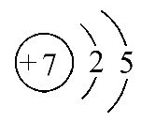
答案：(1)
(2)氧 2H₂S+O₂====2H₂O+2S↓(其他合理答案亦可)
(3)NH₄HSO₄
(4)N₂H₄+2H₂O₂ N₂+4H₂O
点燃
====

Slide 47
【针对训练】
1.(双选)(2015·中山模拟)元素A和B的原子序数都小于18,已知A原
子的最外层电子数为a个,次外层电子数为b个;B原子M层电子数为
(a-b)个,L层为(a+b)个。则A、B两种元素形成化合物的性质可能
有 ( )
A.能与水反应 B.能与硫酸反应
C.能与氢氧化钠反应 D.能与碳酸钠反应

Slide 48

【解析】选C、D。B原子M层电子数为(a-b)个,则L层电子数a+b=8,A
原子的次外层电子数为b个,最外层电子数为a个,则b=2,a=6,故A为氧
元素,B为硅元素,二者形成的化合物为SiO₂,SiO₂不溶于水,也不能与
水和硫酸反应,但可与NaOH发生反应:SiO₂+2NaOH====Na₂SiO₃+H₂O,也
可与Na₂CO₃发生反应:SiO₂+Na₂CO₃ Na₂SiO₃+CO₂↑,C、D正确。

Slide 49
2.A、B、C、D 4种元素的核电荷数依次增大,它们的离子的电子层数相同且最外层电子数均为8。A原子的L层电子数与K、M层电子数之和相等,D原子的K、L层电子数之和等于电子总数的一半。则4种元素的元素符号依次是A ,B ,C ,D 。

Slide 50
【解析】A原子的L层电子数与K、M层电子数之和相等,所以A的核电荷数为2×8=16,A为硫元素。D原子的K、L层电子数之和等于电子总数的一半,所以D原子的核电荷数是(2+8)×2=20,D为钙元素。根据核电荷数依次增大,它们的离子的电子层数相同且最外层电子数均为8,可以判断出B为氯元素,C为钾元素。
答案:S Cl K Ca

Slide 51
【加固训练】1.短周期主族元素A、B、C、D的原子序数依次增大。已知A、C的原子序数的差为8,A、B、C三种元素原子的最外层电子数之和为15,B原子的最外层电子数等于A原子最外层电子数的一半。下列叙述正确的是 ( )
A.原子半径:A<D<B<C
B.最简单氢化物的稳定性:C>D
C.A与C形成的化合物溶于水所得溶液显碱性
D.B与D形成的化合物是共价化合物

Slide 52
【解析】选D。由A、C的原子序数之差为8,可知短周期元素A与C是同主族元素,它们的原子最外层电子数相等,设A和C的原子最外层电子数均为x,则B的最外层电子数为0.5x,由题意知:x+0.5x+x=15,解得x=6。根据A、B、C、D四种元素的原子序数依次增大,可判断出它们分别为O、Al、S、Cl。原子半径:O<Cl<S<Al,A错误;稳定性:H₂S<HCl,B错误;SO₂的水溶液为亚硫酸,显酸性,C错误;Al与Cl形成的化合物是AlCl₃,它是共价化合物,D正确。

Slide 53
2.(2015·临川模拟)A、B、C、D、E为原子序数依次增大的短周期元素。已知A、B、E三原子最外层共有11个电子,且这三种元素的最高价氧化物对应的水化物之间两两皆能发生反应生成盐和水;C元素的最外层电子数比次外层电子数少4,D元素原子次外层电子数比最外层电子数多3。请回答下列问题:
(1)写出下列元素符号：A________，C________，E________。
(2)E元素+1价含氧酸的电子式为_________________________。

Slide 54
(3)写出A、B两种元素最高价氧化物对应的水化物相互反应的离子方程式__________________________________________________。
(4)比较C、D最高价氧化物对应的水化物的酸性______________
______________________________________________________。

Slide 55
【解析】A、B、E三种元素的最高价氧化物对应的水化物两两皆能发生反应生成盐和水,则含有铝元素,氢氧化铝溶于强酸、强碱,故有钠元素,则A为Na、B为Al,因为A、B、E三原子最外层共有11个电子,故E是Cl。C元素的最外层电子数比次外层电子数少4,则C元素原子最外层电子数为4,则C为硅元素;D元素原子次外层电子数比最外层电子数多3,则最外层电子数为8-3=5,则D为P。
(1)由上述分析可知,A为Na,B为Al,C为Si,D为P,E为Cl。
(2)E元素+1价含氧酸是HClO,书写电子式时氧元素放中间。

Slide 56

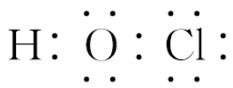
(3)A、B两种元素最高价氧化物对应的水化物分别为NaOH、Al(OH)₃，
因氢氧化铝具有两性，故反应的离子方程式为OH⁻+Al(OH)₃====
+2H₂O。
(4)C为Si，D为P，非金属性P>Si，元素的非金属性越强，对应的最
高价氧化物的水化物的酸性越强，则酸性：H₃PO₄>H₂SiO₃。
答案：(1)Na Si Cl (2)
(3)Al(OH)₃+OH⁻==== +2H₂O
(4)H₃PO₄>H₂SiO₃

Slide 57
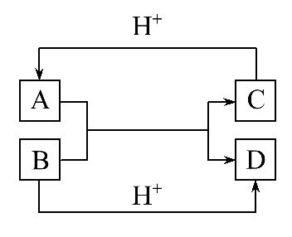
资源平台 常见的等电子微粒
【自主训练】已知A、B、C、D是中学化学中常见的四种不同粒子,它们之间存在如图所示的转化关系(反应条件已经略去):

Slide 58
(1)如果A、B、C、D均是10电子的粒子,请写出A的化学式
,A和B反应生成C、D的离子方程式为 。
(2)如果A、C均是18电子的粒子,B、D均是10电子的粒子,写出C的电子式 。

Slide 59

【解析】(1)由题中转化关系可知，四种粒子均不能是金属离子，也
不是Ne，A、D两种粒子一定含有氢元素，实际A与B的反应，就是H⁺的
转移。由此可以得出A可能是 或HF，B是OH⁻，C是NH₃或F⁻，D是
H₂O。
(2)若A、C是18电子的粒子，B、D是10电子的粒子，则B仍是OH⁻，D仍
是H₂O，C应是S²⁻或HS⁻，A是H₂S。

Slide 60
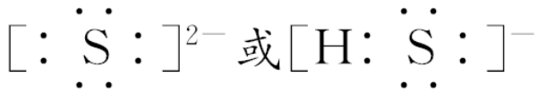
答案：(1) (或HF) ＋OH－====NH₃↑＋H₂O(或HF＋OH－====
F－＋H₂O)
(2)

Slide 61
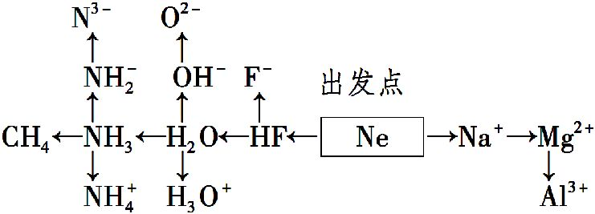
【方法规律】寻找10e⁻微粒和18e⁻微粒的方法
(1)10电子微粒:以Ne为核心,推断同周期的非金属元素的化合物和下一周期的金属元素的化合物。

Slide 62
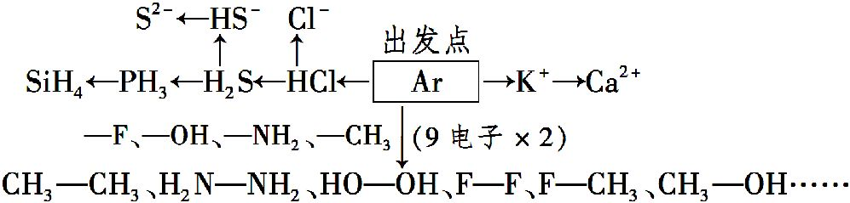
(2)18电子微粒:以Ar为核心,推断同周期的非金属元素的化合物和下一周期的金属元素的化合物。

Slide 63


【针对训练】
1.(2014·上海高考)下列各组中两种微粒所含电子数不相等的是
( )
A.H₃O⁺和OH⁻ B.CO和N₂
C.HNO₂和 D. 和
【解析】选D。H₃O⁺和OH⁻都是10电子微粒，A中相等；CO和N₂都是14电
子微粒，B中相等；HNO₂和 都是24电子微粒，C中相等； 含有
6+3-1=8个电子， 是10电子微粒，D中不相等。

Slide 64
2.用A⁺、B⁻、C²⁻、D、E、F、G和H分别表示含有18个电子的八种微粒(离子或分子),请回答下列问题:
(1)A元素是 、B元素是 、C元素是 (用元素符号表示)。
(2)D是由两种元素组成的双原子分子,其分子式是 ,含有的化学键是 。

Slide 65
(3)E是所有含18个电子的微粒中氧化能力最强的分子,其分子式是 ,其与水反应的化学方程式为 。
(4)F是由两种元素组成的三原子分子,其电子式是 ,电离方程式为 。
(5)G分子中含有4个原子,其分子式是 。
(6)H分子中含有8个原子,其分子式是 。

Slide 66
【解析】(1)由题意知,A⁺是K⁺,B⁻是Cl⁻、C²⁻是S²⁻。
(2)两种元素组成的含18个电子的双原子分子是HCl。
(3)氧化能力最强的18电子的分子是F₂。
(4)两种元素组成的三原子分子,含有18个电子,应是H₂S分子。
(5)含有4个原子的18电子分子是H₂O₂或PH₃。
(6)含有8个原子的18电子分子是C₂H₆。

Slide 67


答案：(1)K Cl S (2)HCl 共价键
(3)F₂ 2F₂+2H₂O====4HF+O₂
(4)
H₂S H⁺+HS⁻，HS⁻ H⁺+S²⁻
(5)H₂O₂或PH₃ (6)C₂H₆

Slide 68



Slide 69
